Slide 1

Всероссийский инженерный хакатон «ВИХрь 2022»
Решение команды «Квазар» к заданию от компании АО «ТАУРАС-ФЕНИКС»
Задание 1. Устройство кондитерского экструдера для производства батончиков.
Задание 2. Устройство кондитерского экструдера для резки гильотинного типа

Slide 2
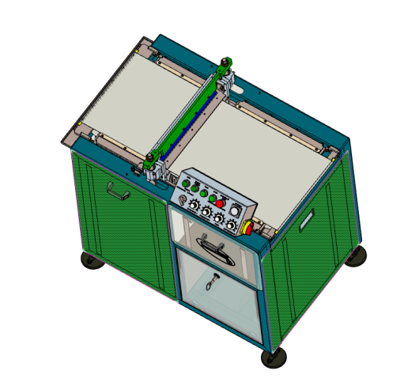
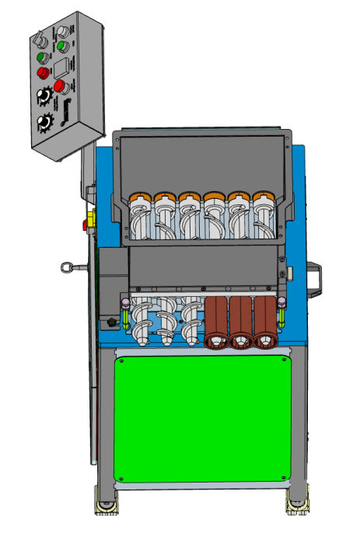

Slide 3
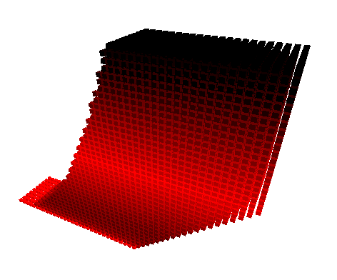
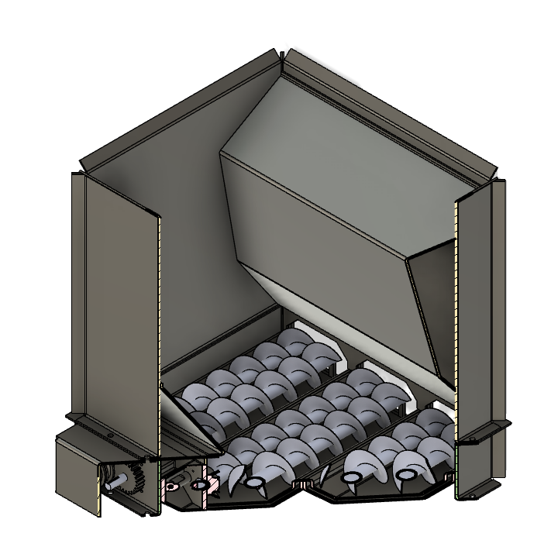
Нововведения в конструкции бункера
Физическая модель описывающая давление внутри бункера
Листовая модель бункера в Fusion 360

Slide 4
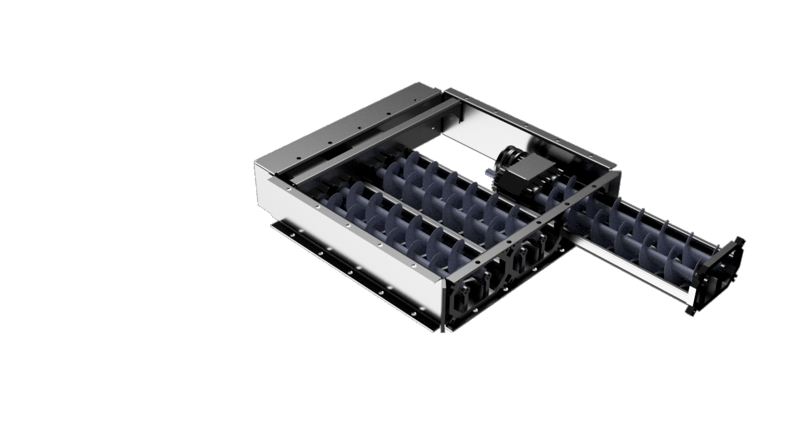
Защита редуктора
Крышка грязной зоны
Буферная зона
Блок шнеков
Стенки блока модулей редукторов

Slide 5
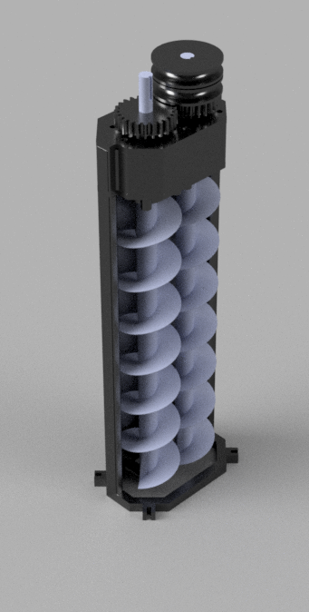
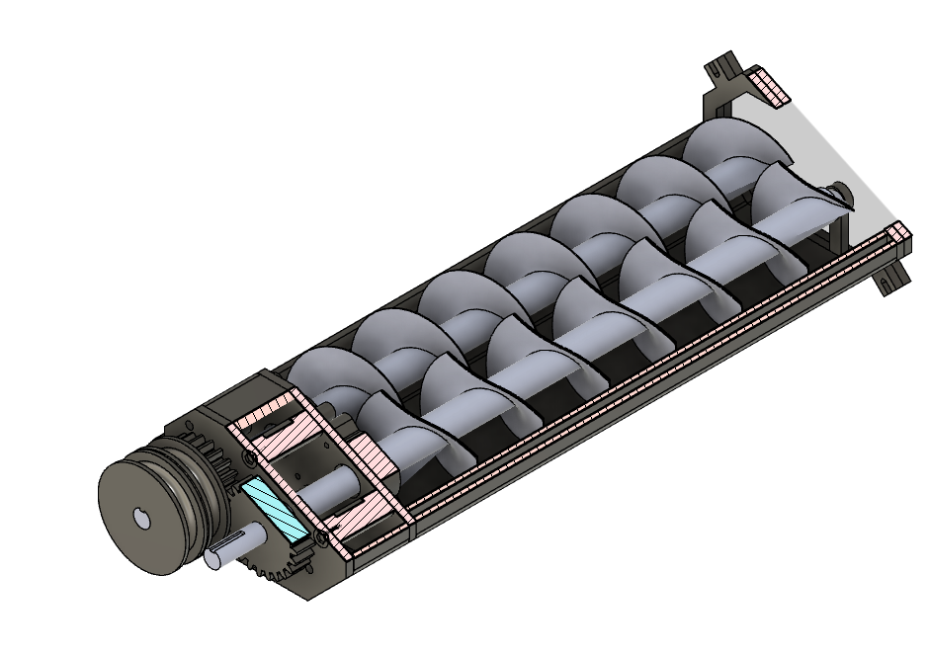
Уплотнительная резинка
Блок редуктора
Буферная зона
Лоток
Шнеки
Блок ремённой передачи
Подшипник UCF

Slide 6
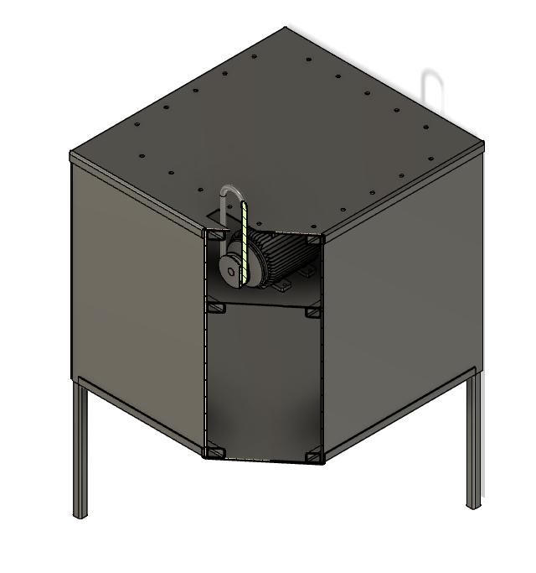
Ремённая передача
Стол
Мотор
Труба профильная квадратная

Slide 7
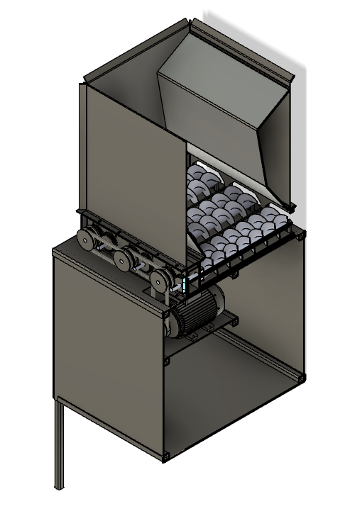
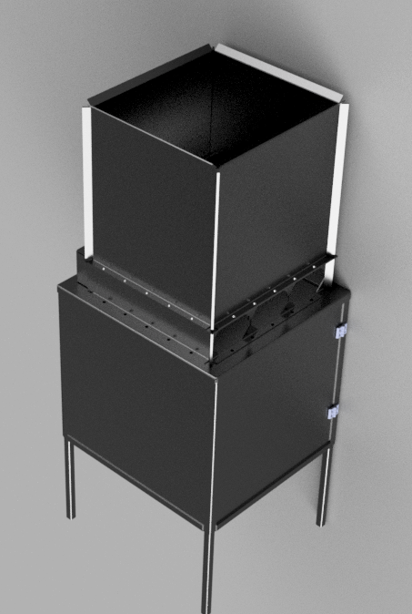
Бункер
Блок шнековых модулей
Стол

Slide 8
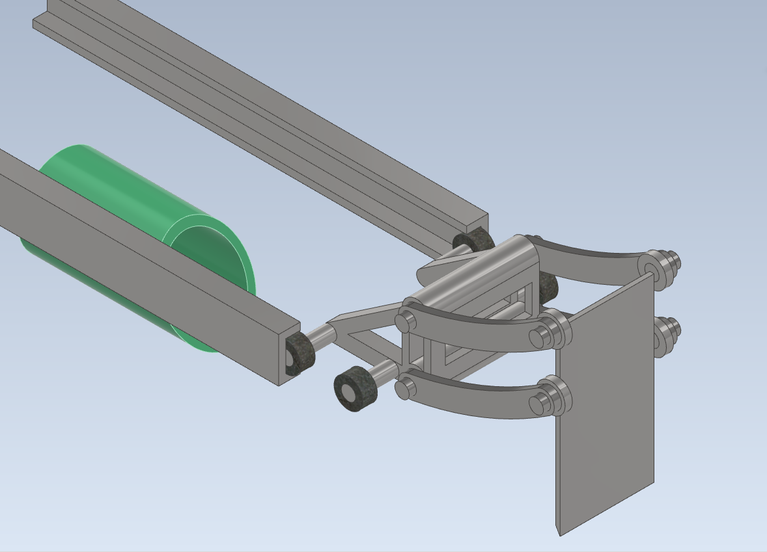
Новая конструкция гильотины
Направляющий рельс
Параллельные рычаги
Фильера
Каретка гильотины
Лезвие

Slide 9
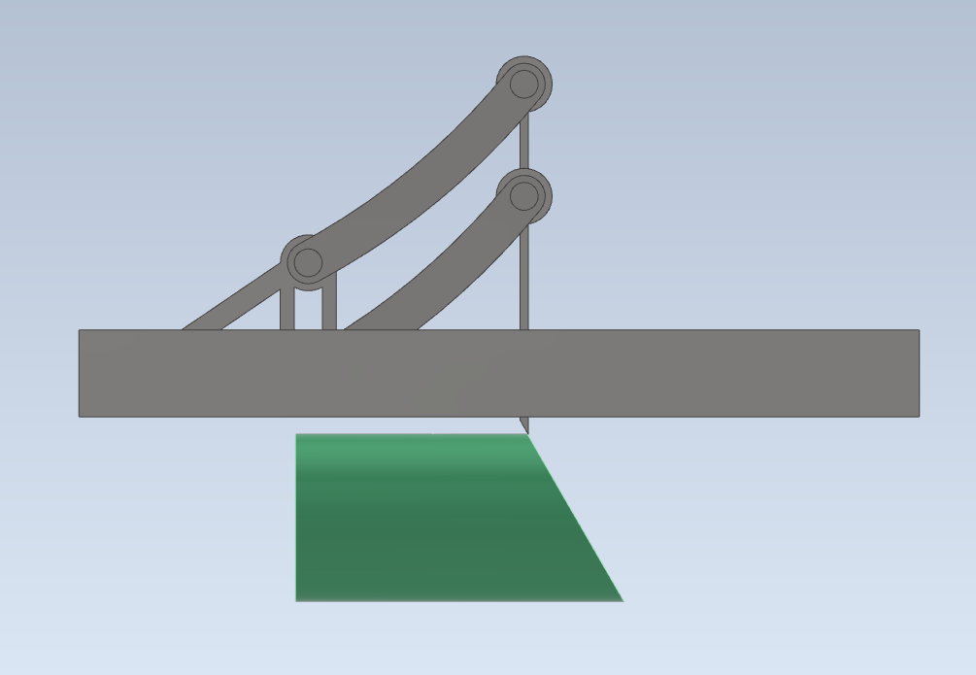
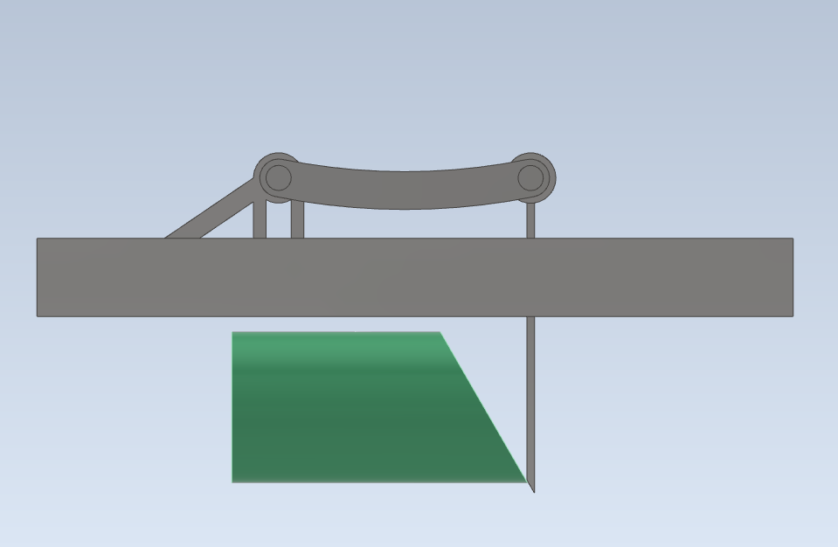
Движение происходит равномерно вдоль сечения фильеры. Угол наклона сечения совпадает с углом заточки лезвия.
Лезвие всегда остаётся в положении, перпендикулярном движению массы. Горизонтальное движение лезвия синхронизировано с движением массы из фильеры

Slide 10
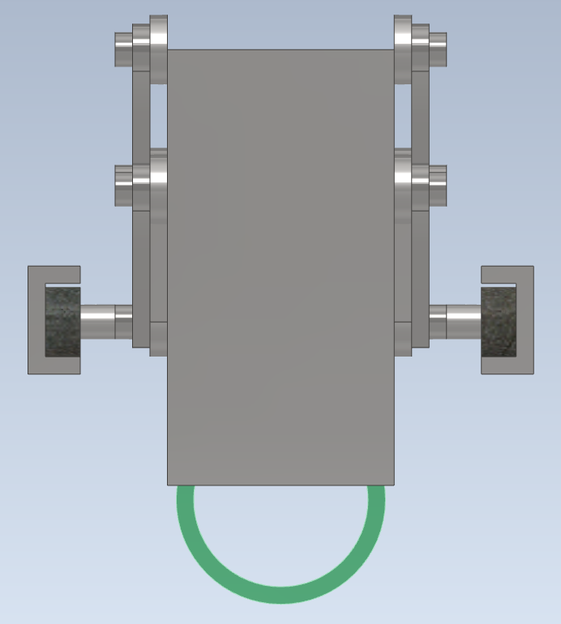

Slide 11
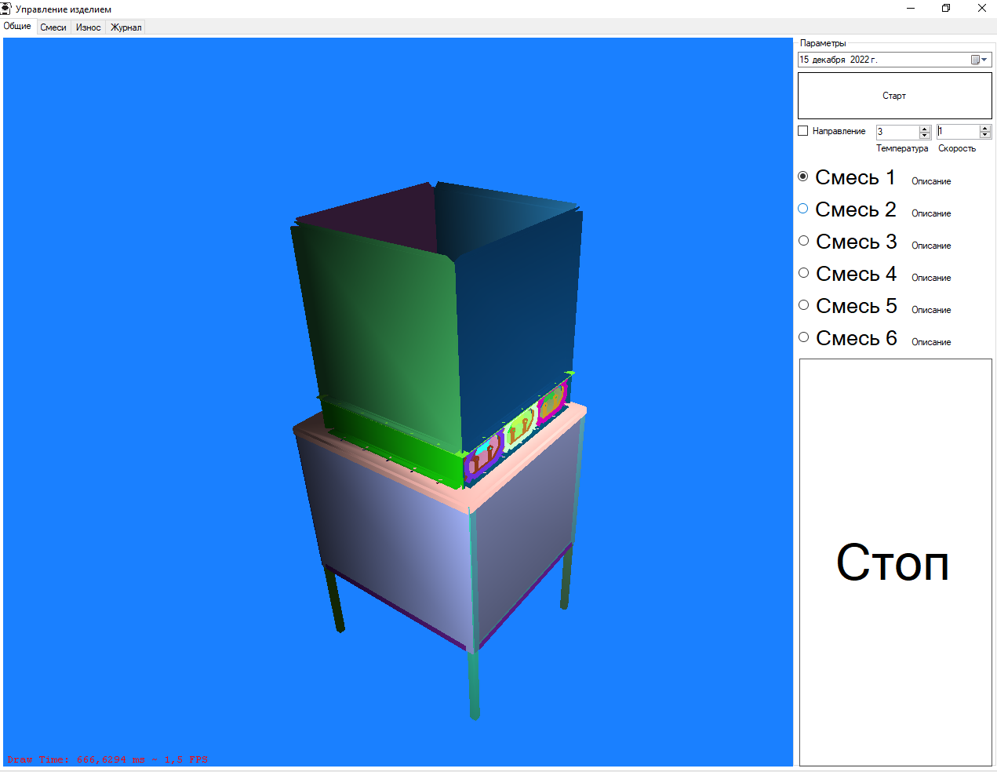
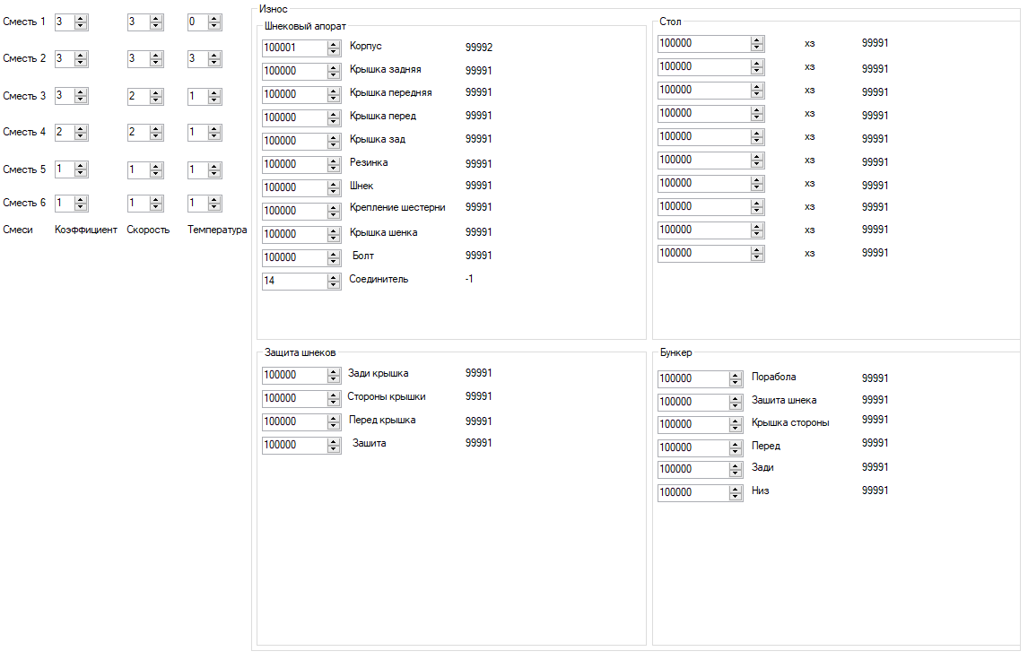
Программное обеспечение

Slide 12
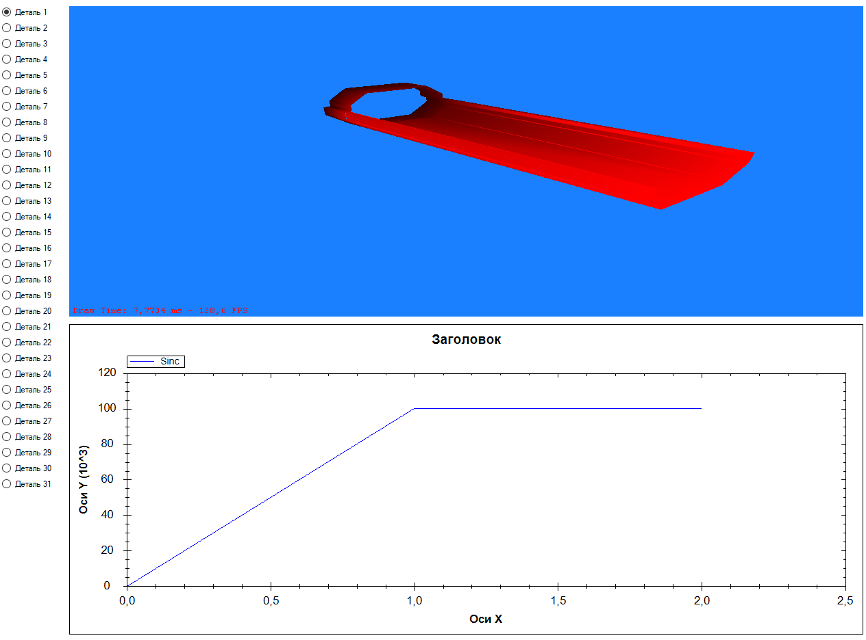
Прогнозирование износа деталей

Slide 13
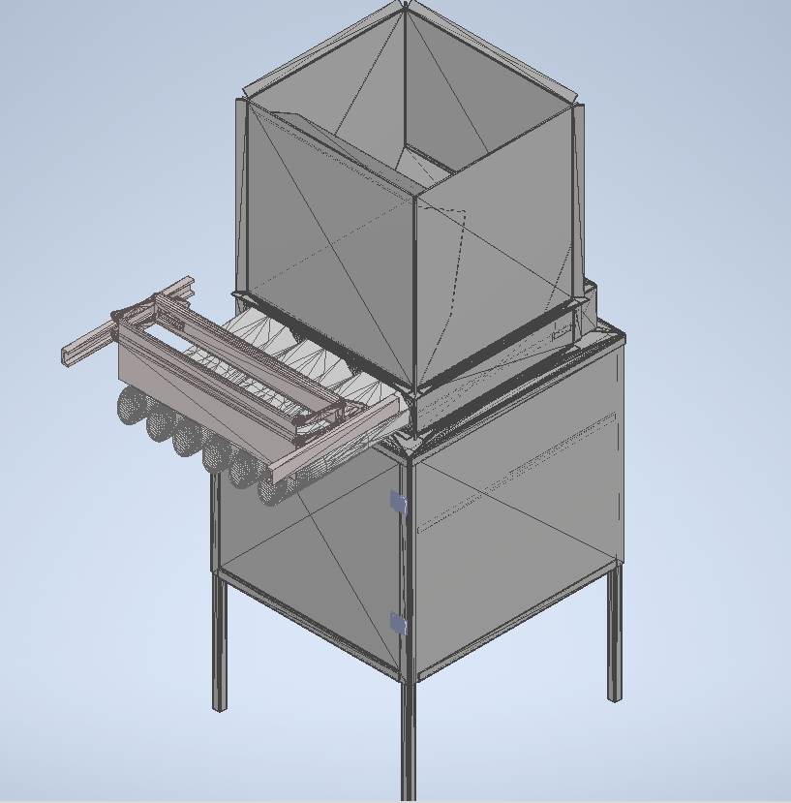
Итог работы

Slide 14
Спасибо за внимание!
Мы готовы ответить на ваши вопросы.

